Slide 1
Azure
Virtual Machine Scale Sets
발표자: 조준형

Slide 2
Profile
Name
조 준 형
E-mail
reqip95@naver.com
Tel.
010-5162-8100
Git
https://github.com/CHOJUNHYUNG

Slide 3
목 차
CONTENTS
Part 01
What VM SCALE SETS?
Why VM SCALE SETS?
VM SCALE SETS 주요 기능
Part 02
VM SCALE SETS 실습

Slide 4
Part 01

Slide 5
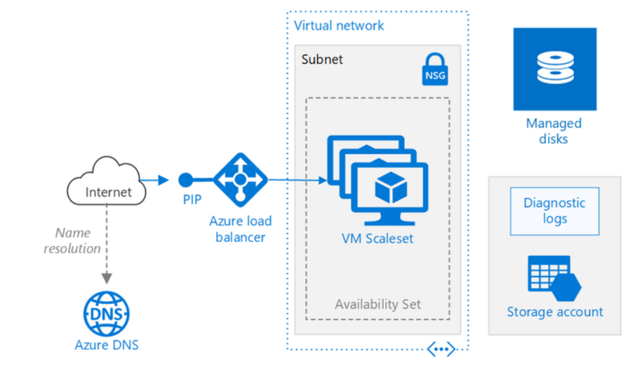
What VM SCALE SETS?
VM의 크기를 자동으로 조정하고
트래픽의 부하 분산에 대한 기능을 제공하는 서비스

Slide 6
Why VM SCALE SETS?
신뢰성
VM의 크기, 디스크 구성, APP 설치가 모든 VM에서 동일하게 구성되어 운영환경에 대한 신뢰성 제공
효율성
수요에 따라 인스턴스를 자동으로 증가/감소시키며 VM의 성능 향상 또는 비용 절감을 통해 효율을 극대화
가용성
Availability zone 설정을 통해 가용성과 복원력 제공
Large-Scale
최대 1,000개의 인스턴스 지원. 대규모 작업을 쉽게 만들어 줌

Slide 7

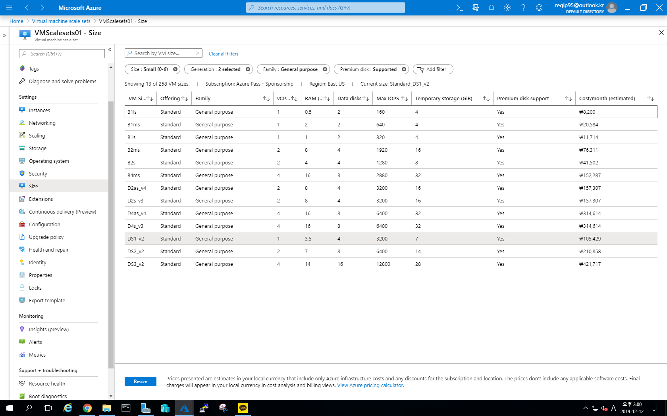
VM SCALE SETS 주요 기능
> VM 크기 조절
Size (Scale up) : Disk service plan 변경을 통해 크기 조절

Slide 8

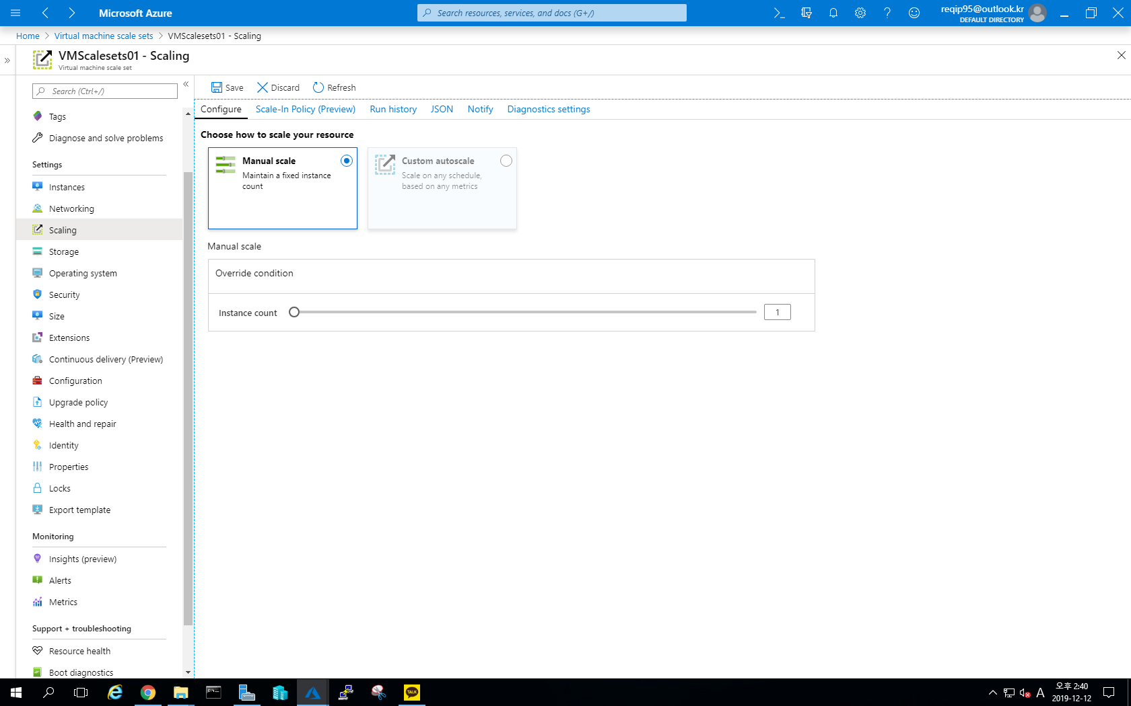
VM SCALE SETS 주요 기능
> VM 크기 조절
Scaling (Scale out) : 동일한 VM의 복제를 통해 크기 조절 (분산처리)
수동으로 인스턴스 수 조절

Slide 9
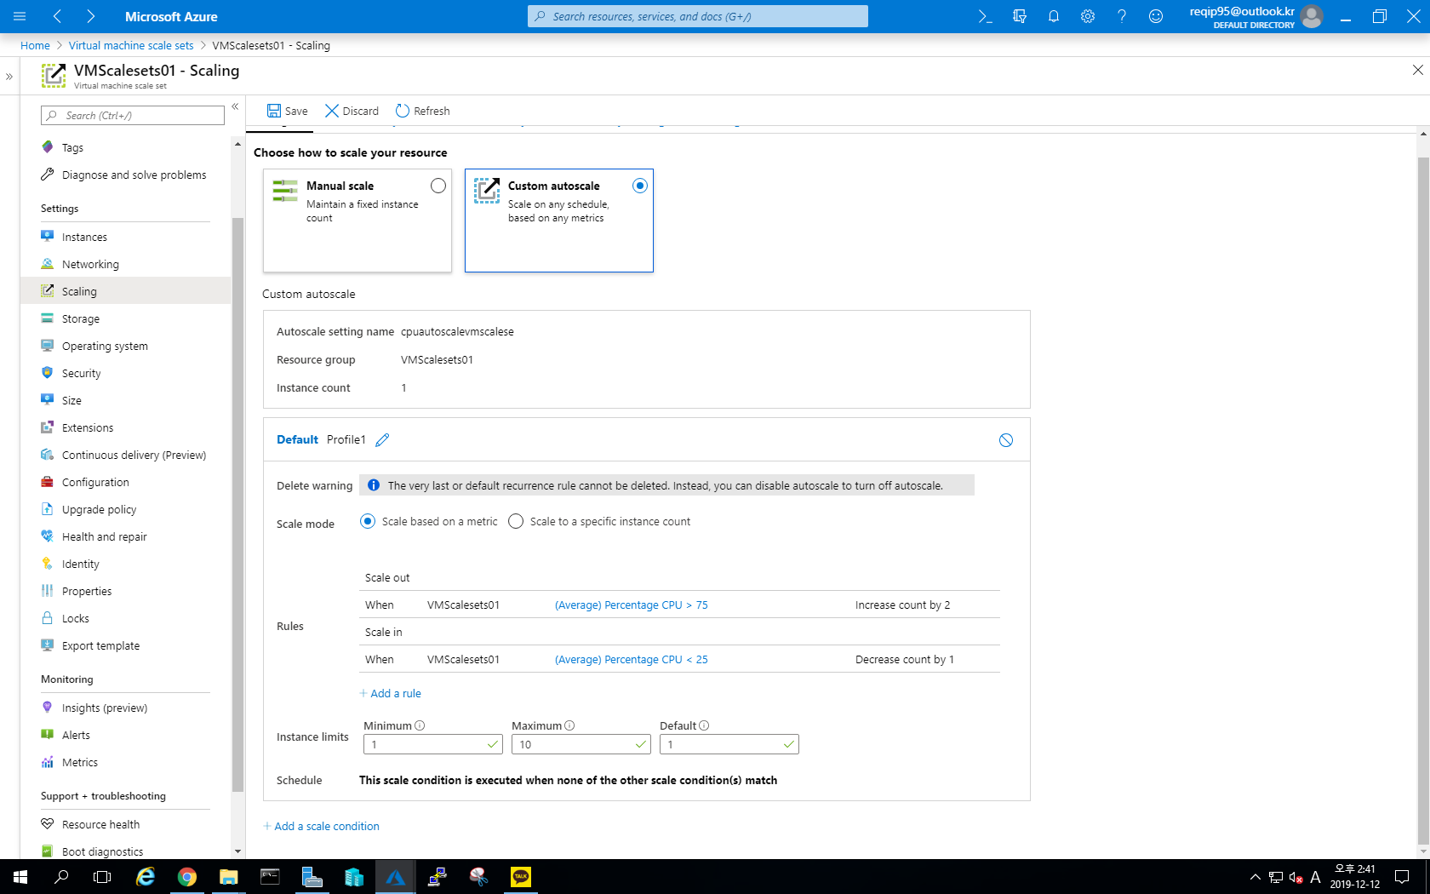
VM SCALE SETS 주요 기능
Rule을 통해 자동으로 인스턴수 조절
Rules

Slide 10
VM SCALE SETS 주요 기능
새로운 Rule 추가

Slide 11
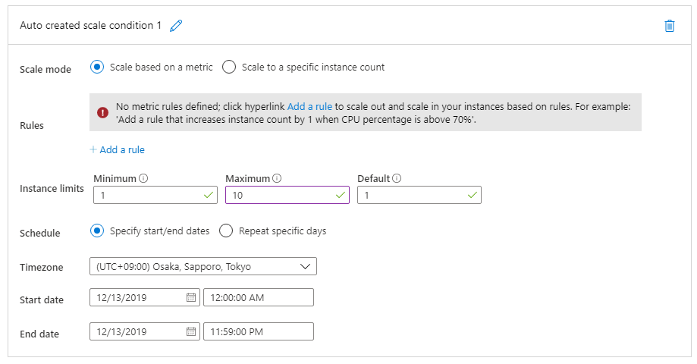
VM SCALE SETS 주요 기능
특정 시간대로 scheduling 가능

Slide 12
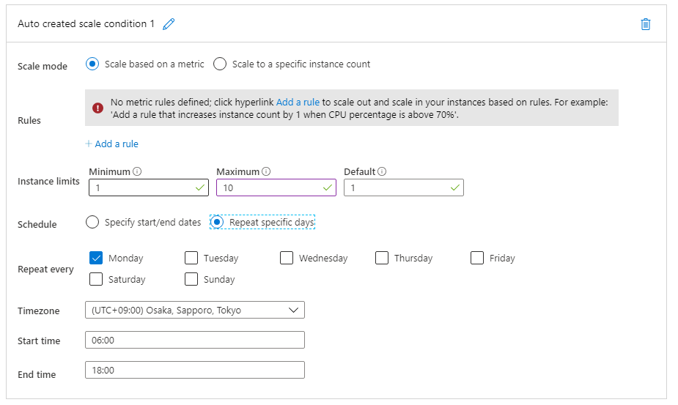
VM SCALE SETS 주요 기능
특정 요일, 시간대로
반복적인 scheduling 가능

Slide 13
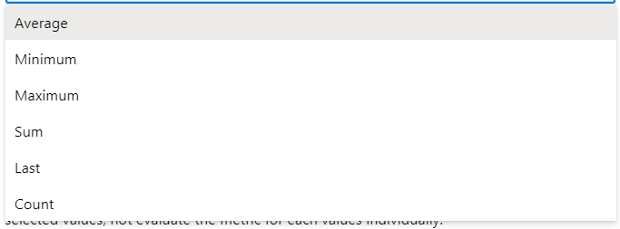
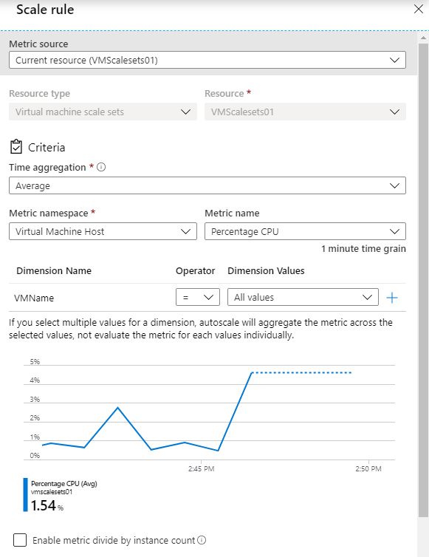
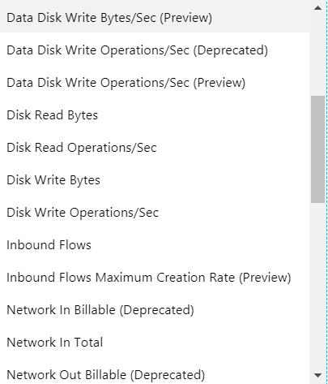
VM SCALE SETS 주요 기능
다양한 조건들의 Rule 설정 가능

Slide 14
Part 02

Slide 15
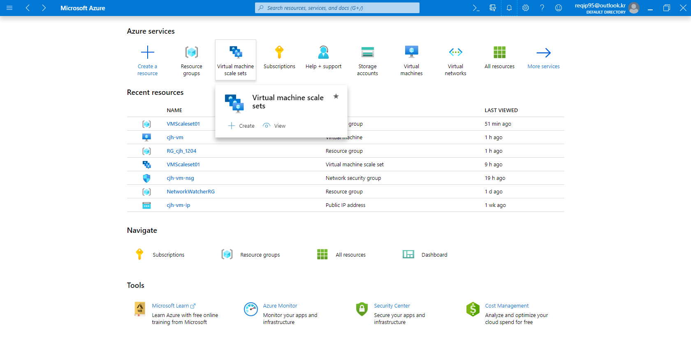
VM SCALE SETS 실습_CREATE

Slide 16
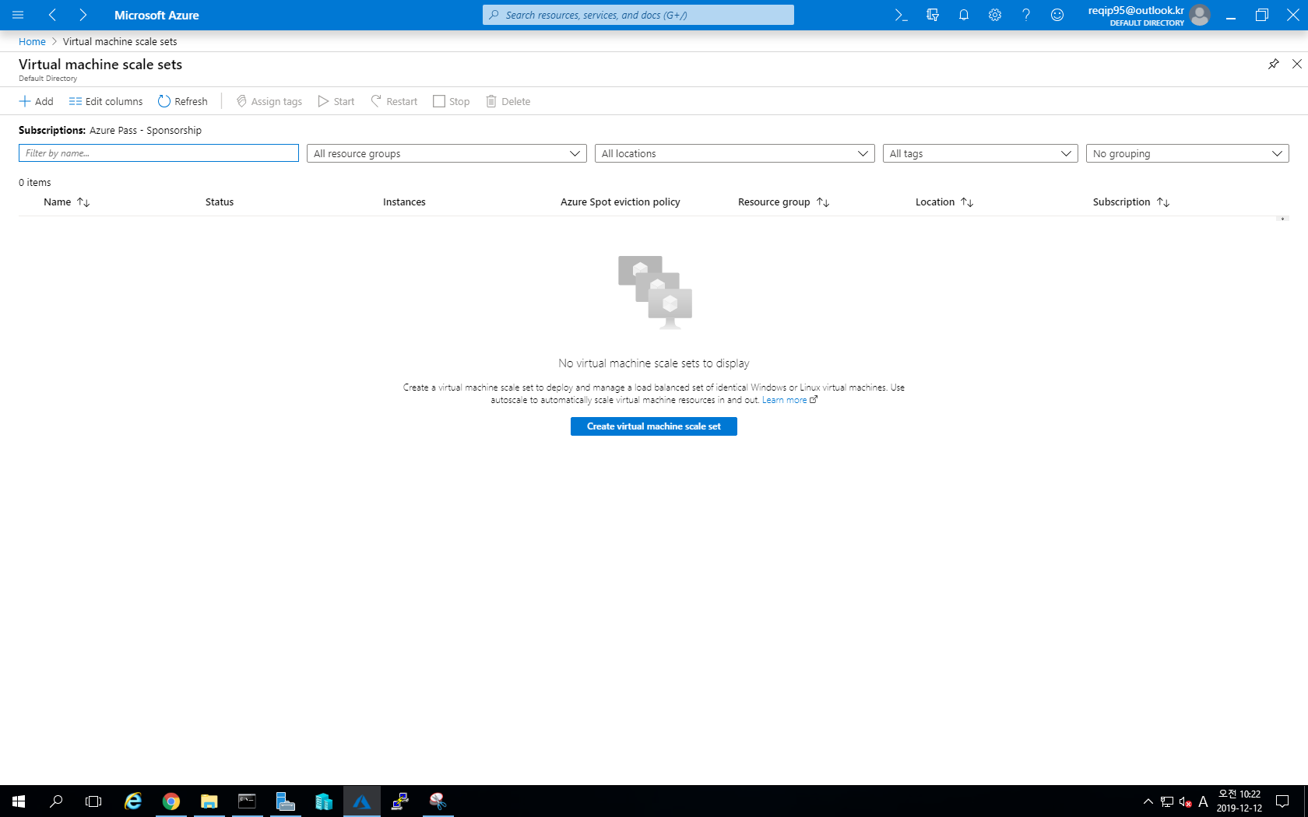
VM SCALE SETS 실습_CREATE
‘+Add’로 새로운 Scale sets 생성하기

Slide 17
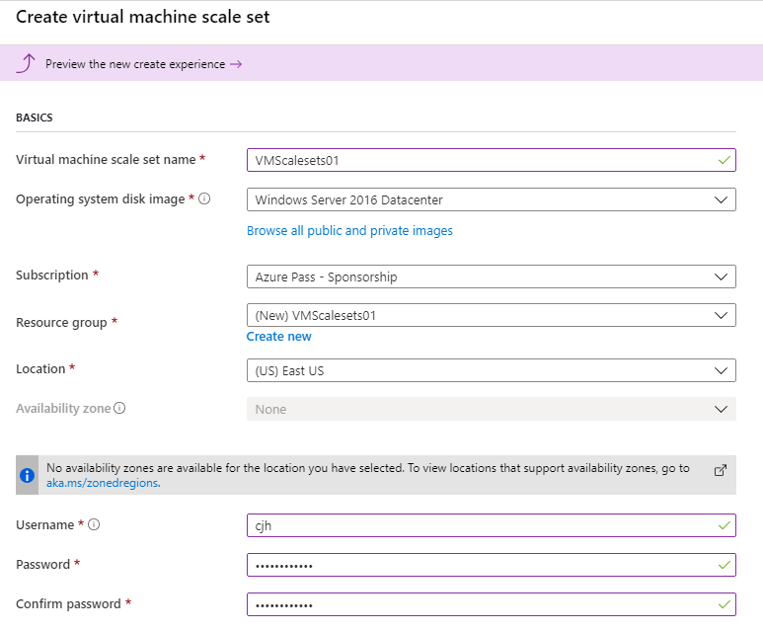
VM SCALE SETS 실습_CREATE
BASICS 정보 입력

Slide 18
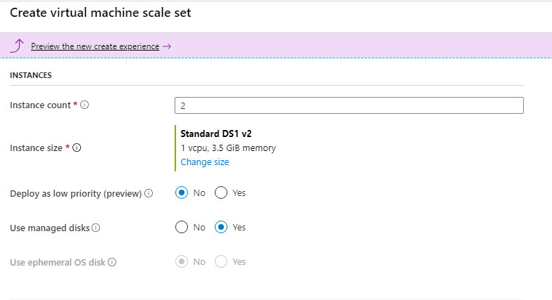
VM SCALE SETS 실습_CREATE
초기 인스턴스 수
Disk의 service plan 설정

Slide 19
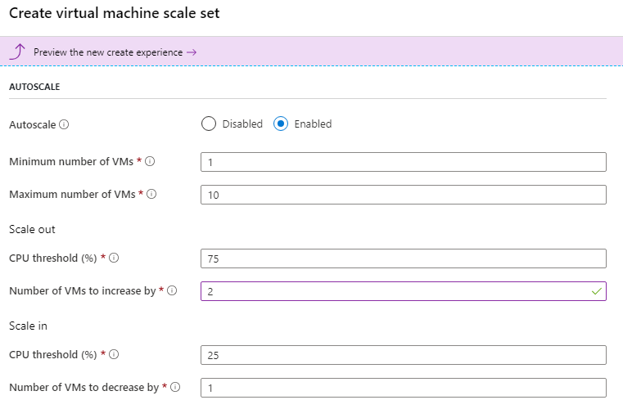
VM SCALE SETS 실습_CREATE
인스턴스의 최대, 최소값 설정
CPU 평균 사용량이 10분간 75% 이상이면
VM 인스턴스 수 2개씩 증가.
CPU 평균 사용량이 10분간 25% 이하이면
VM 인스턴스 수 1개씩 감소.

Slide 20
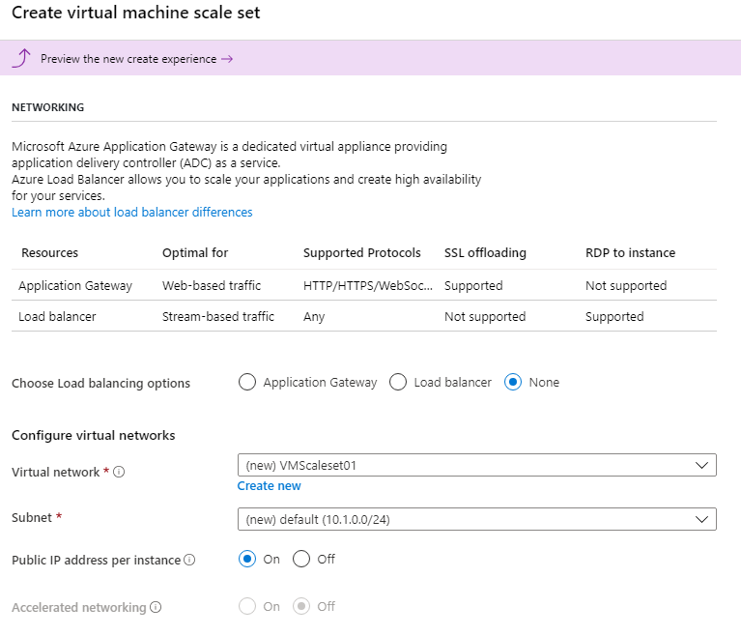
VM SCALE SETS 실습_CREATE
부하 분산 option이 None일 경우,
Vertual nerwork 설정 후
각 인스턴스마다 공인IP부여하도록 설정

Slide 21
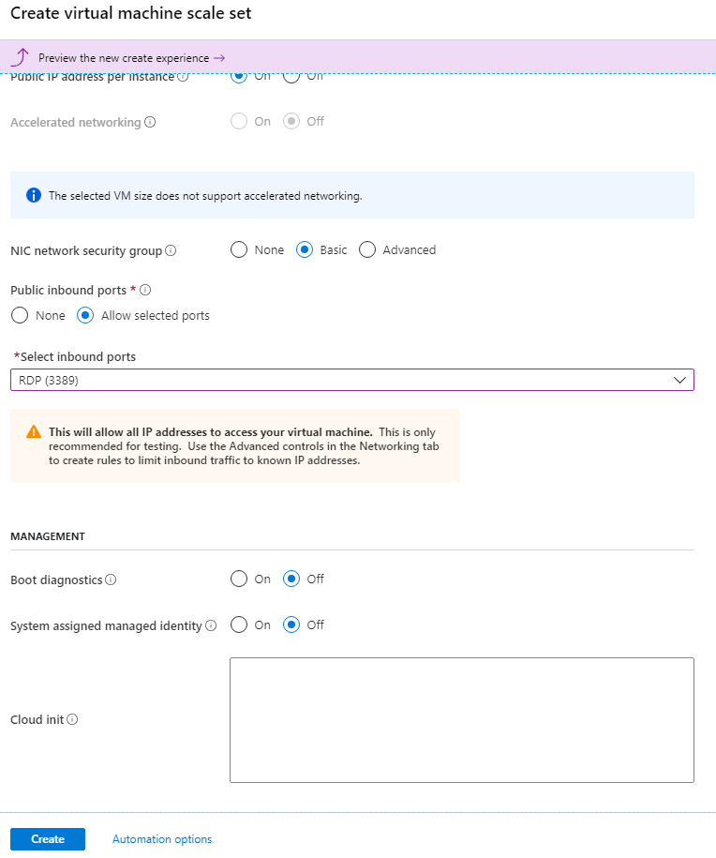
VM SCALE SETS 실습_CREATE
원격 접속을 위한 RDP(3389) port 개방

Slide 22
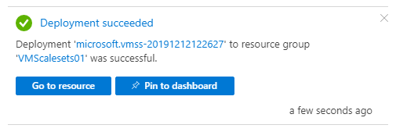
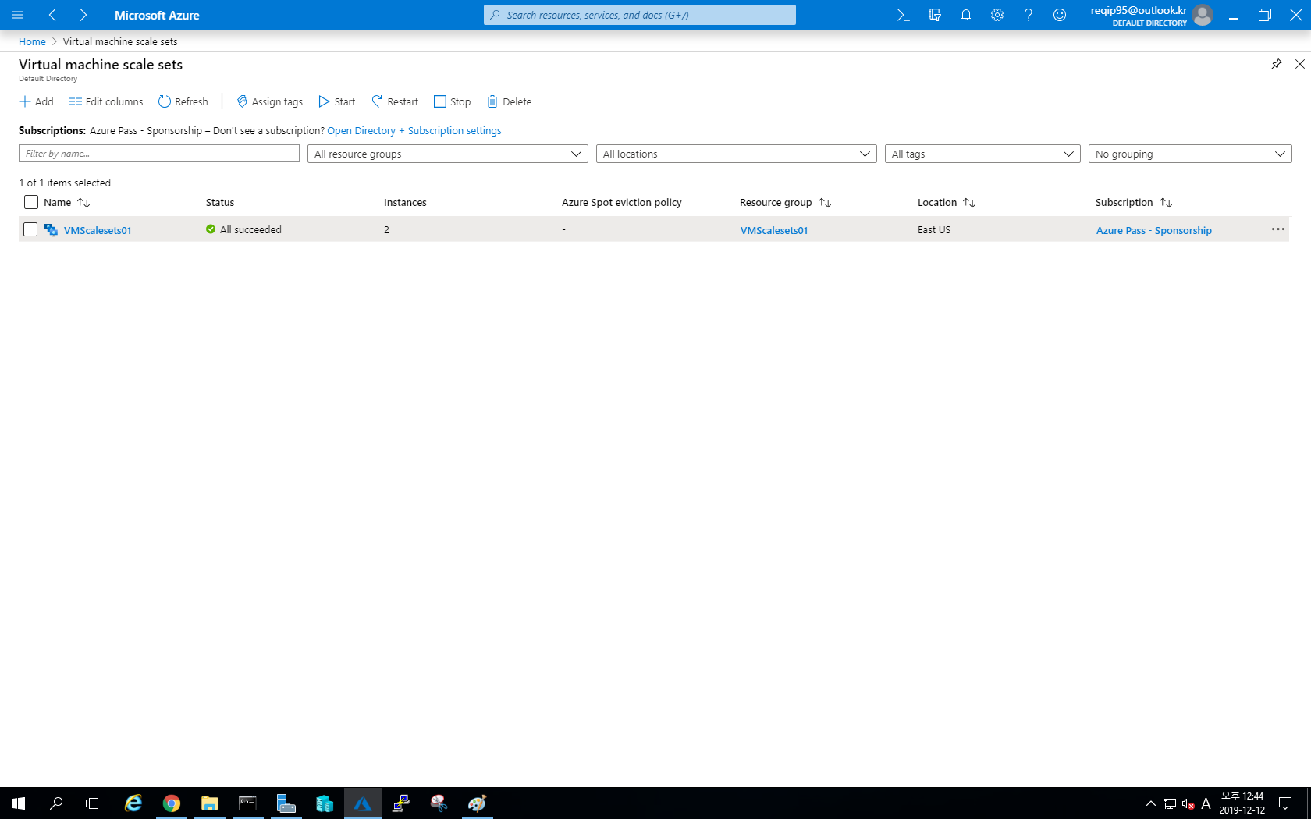
VM SCALE SETS 실습_CREATE

Slide 23
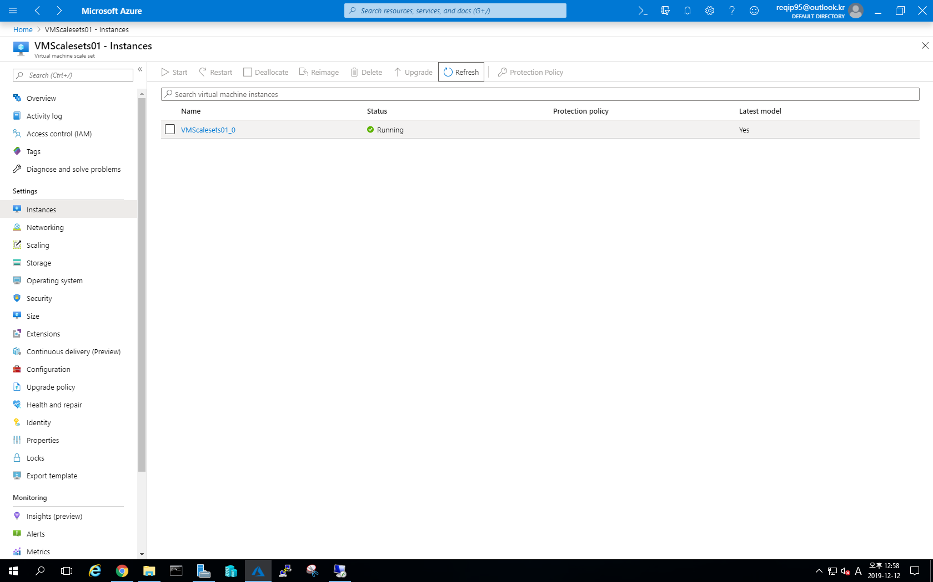
VM SCALE SETS 실습_AUTO SCALING
②
①

Slide 24
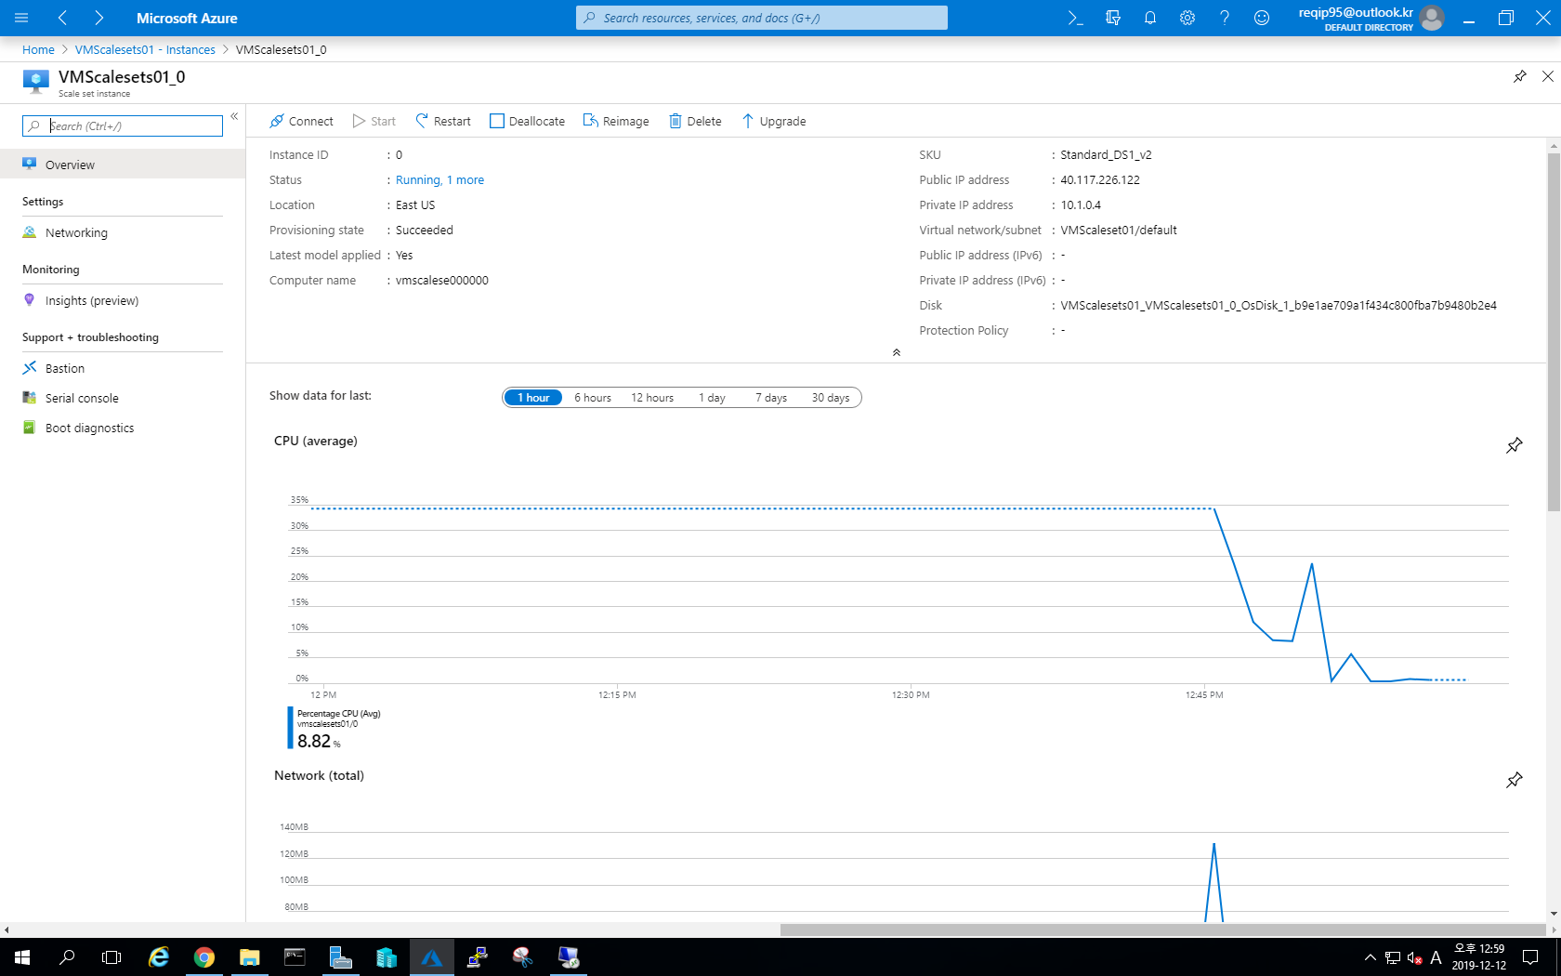

VM SCALE SETS 실습_AUTO SCALING
해당 IP로 원격접속

Slide 25
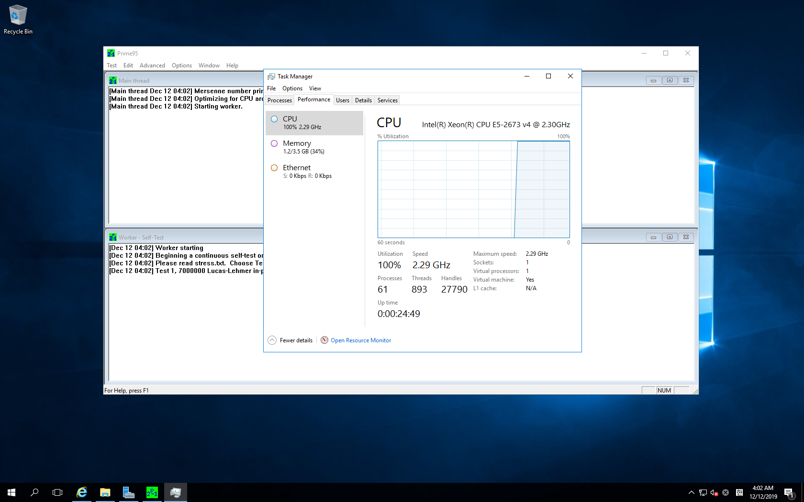
VM SCALE SETS 실습_AUTO SCALING
원격에서 CPU Stress test 프로그램 설치하여
Stress test 실시

Slide 26
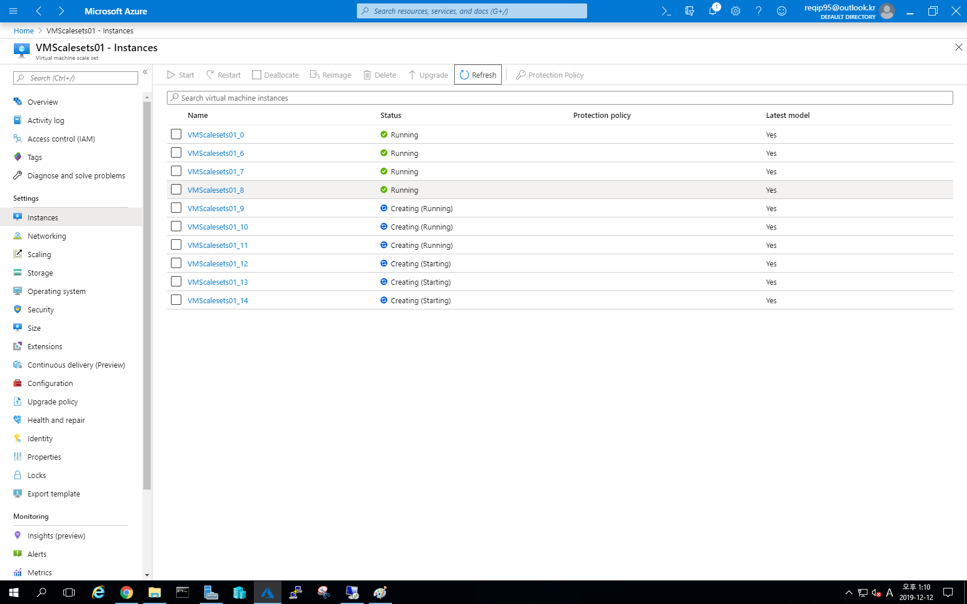
VM SCALE SETS 실습_AUTO SCALING
새로운 인스턴스가 자동으로 생성되는 것 확인

Slide 27
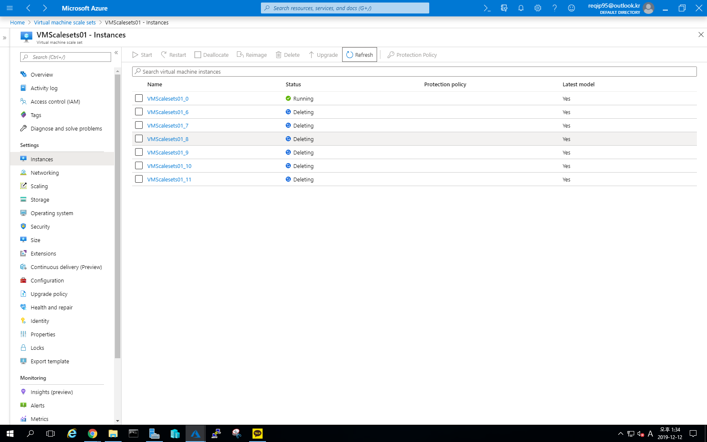
VM SCALE SETS 실습_AUTO SCALING
원격의 CPU Stress test 프로그램 종료 후
일정 시간이 지나 증가한 인스턴스가 다시 감소하는 것 확인

Slide 28
결과 데모

Slide 29
Q&A

Slide 30
THANK YOU

